Slide 1
Netflix, de 2019 a 2026
ECO057 · ELABORAÇÃO E ANÁLISE DE PROJETOS · UFJF
O que 30 trimestres de demonstrações financeiras mostram sobre crescimento, caixa e risco
Lucas Braga, Eurico Júnior, Alek Piroka
Notes:
[0:30] Abertura rápida. O trabalho analisa a Netflix em 30 trimestres, de 2019T1 a 2026T2, com dados só de fontes oficiais: SEC, Federal Reserve, Tesouro dos EUA, BLS e Banco Central Europeu. A ordem é contexto macro e setor primeiro, depois análise horizontal e vertical, depois as perguntas ruins sobre as variações bruscas, e por fim a saúde financeira. Tempo total planejado: cerca de 19 minutos e meio, com folga para perguntas.

Slide 2
A maior plataforma de streaming por assinatura
A EMPRESA
Receita anual, 2025 contra 2019
Participação de cada região na receita
2,2x
Região | 2019 | 2026T2 | Variação
EUA e Canadá | 49,9% | 43,2% | -6,7 pp
EMEA | 27,5% | 32,1% | +4,6 pp
América Latina | 13,9% | 12,6% | -1,3 pp
Ásia-Pacífico | 7,3% | 12,0% | +4,7 pp
de US$ 20,2 bi em 2019 para US$ 45,2 bi em 2025.
Em 2019, 1,5% da receita ainda vinha do aluguel de DVDs, encerrado em 2023.
Dados
Análise vertical (AV)
Análise horizontal (AH)
30 trimestres, de 2019T1 a 2026T2, vindos dos 10-Q, 10-K e cartas aos acionistas na SEC. A soma dos quatro trimestres bate com o 10-K em todos os anos.
Cada conta dividida pela sua base: a receita na DRE e o ativo total no balanço.
(atual - anterior) / |anterior|, em quatro versões: sequencial, homóloga, base fixa e anual.
Fonte: SEC EDGAR (10-Q, 10-K e cartas aos acionistas). Planilha: abas Regioes e Validacao.
Notes:
[1:00] A Netflix é a maior plataforma de streaming por assinatura. A receita foi de US$ 20,2 bi em 2019 para US$ 45,2 bi em 2025, 2,2 vezes. A empresa ficou mais global: EUA e Canadá eram quase metade da receita em 2019 e hoje são 43%, enquanto a Ásia-Pacífico foi de 7% para 12% e a EMEA de 27,5% para 32%. Isso importa para o slide de câmbio, porque cerca de 57% da receita vem de fora de EUA e Canadá. Os três quadros de baixo dizem como lemos os números. Os dados vêm direto da SEC e foram validados: ativo igual a passivo mais patrimônio líquido em todos os trimestres, e a soma dos quatro trimestres igual ao 10-K. A análise vertical divide cada conta pela receita (DRE) ou pelo ativo total (balanço). A análise horizontal usa a fórmula da disciplina, (atual menos anterior) sobre o módulo do anterior, e a usamos em quatro versões. Tudo está na planilha, em fórmulas.

Slide 3
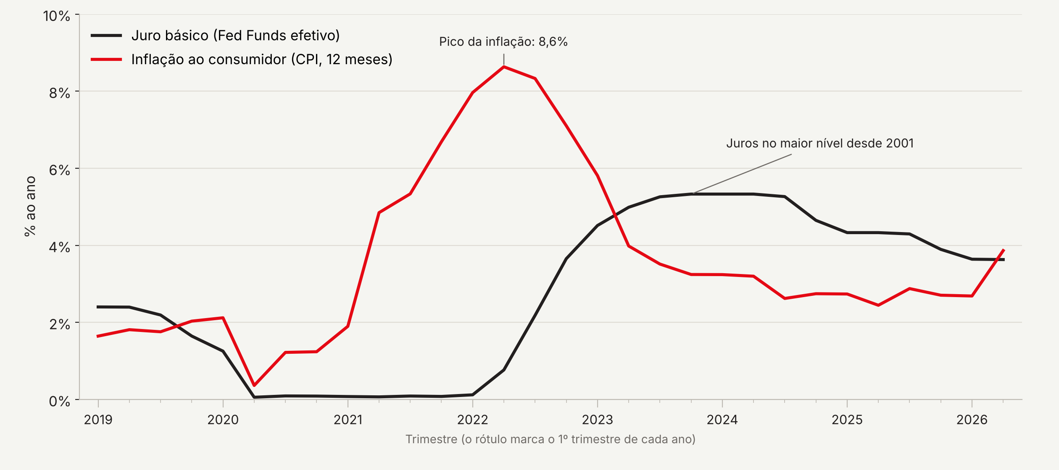
O custo do dinheiro subiu, a despesa de juros da Netflix não
CONTEXTO MACROECONÔMICO
5,3% ao ano
8,6%
US$ 170 a 195 mi
Taxa de juros dos EUA no pico, depois de sair de perto de zero entre 2022 e 2024.
Inflação dos EUA no pico, em 2022T2.
Despesa de juros por trimestre. A dívida é toda em notas de taxa fixa, e o choque veio pelo consumidor e pelo câmbio.
Fonte: Federal Reserve (H.15), Tesouro dos EUA, BLS e SEC EDGAR. Planilha: aba Macro.
Notes:
[1:00] Começamos pelo ambiente. De 2022 a 2024 o juro dos EUA saiu de perto de zero para 5,3% ao ano, e a inflação chegou a 8,6% em 2022T2. A pergunta natural é se isso machucou a Netflix pelo lado da dívida. A resposta é que não: a despesa de juros ficou entre US$ 170 e 195 milhões por trimestre o período inteiro, porque a dívida é toda em notas de taxa fixa. O choque macro chegou por outros dois caminhos, o bolso do consumidor e o câmbio, que é o próximo slide. Eixo esquerdo em percentual, eixo direito em US$ milhões.

Slide 4
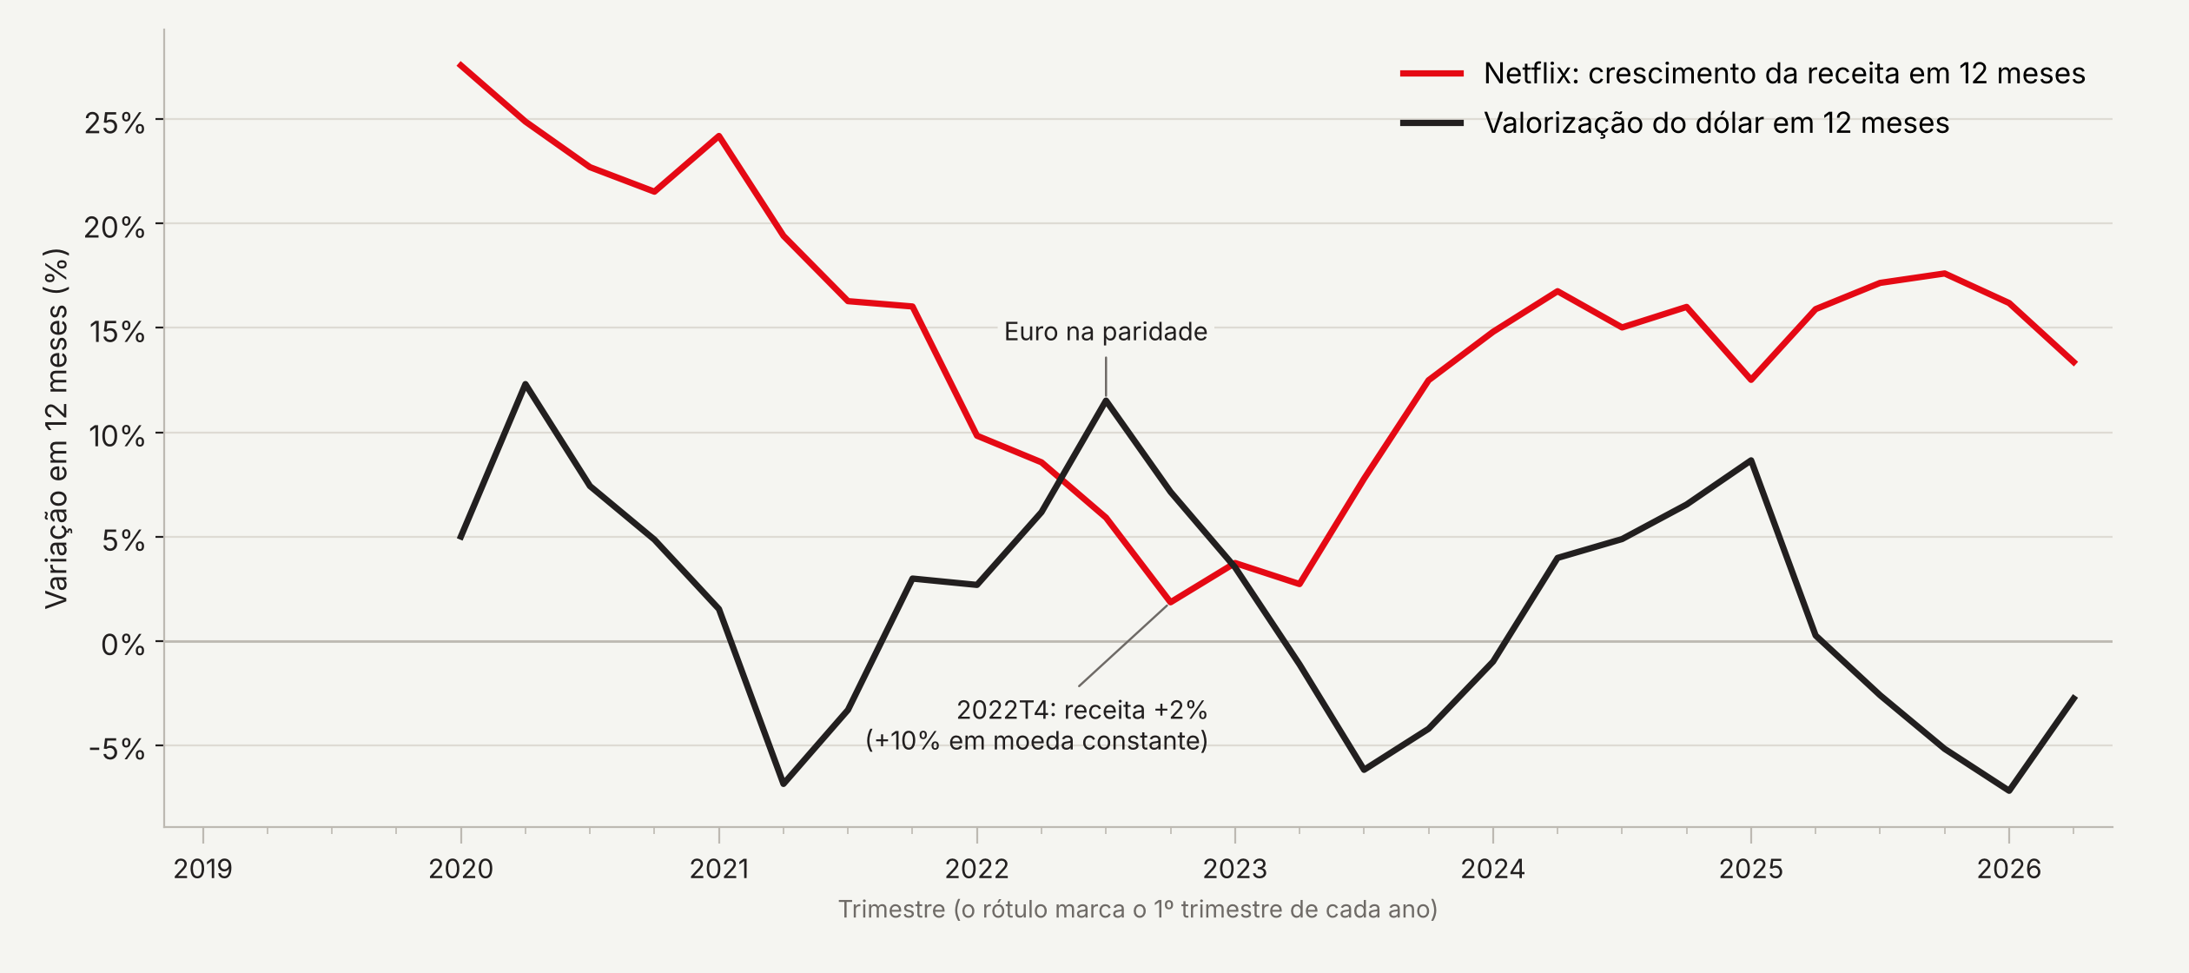
Dólar forte encolhe a receita que vem de fora dos EUA
CONTEXTO MACROECONÔMICO
57%
2% e 10%
Euro a US$ 1
da receita vem de fora de EUA e Canadá (2026T2). Com o dólar forte, ela vale menos quando convertida.
Crescimento da receita em 2022T4, em dólares e em moeda constante, segundo a carta aos acionistas.
Em 2022 o euro chegou à paridade com o dólar. A Netflix também deve em euros, e isso reaparece no lucro de 2022T4.
Fonte: Banco Central Europeu, Federal Reserve e SEC EDGAR (cartas aos acionistas). Planilha: abas Macro e Regioes.
Notes:
[1:00] O câmbio é o canal mais forte do macro. Cerca de 57% da receita vem de fora dos EUA e do Canadá, então quando o dólar se valoriza a receita convertida encolhe. O caso mais claro é 2022T4: a receita cresceu só 2% em dólares, mas 10% em moeda constante, como diz a carta aos acionistas. Em 2022 o euro chegou à paridade com o dólar. Guardem esse ponto, porque a Netflix tem dívida em euros e isso vai explicar a queda do lucro naquele mesmo trimestre.

Slide 5
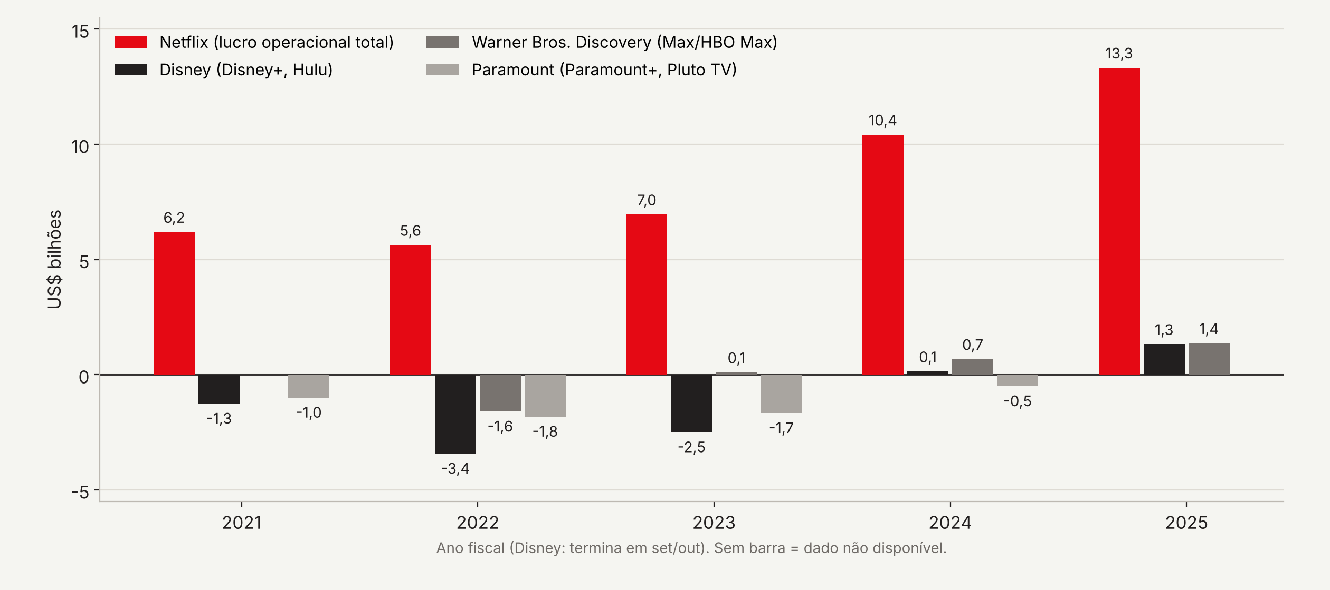
Rivais perdiam bilhões no streaming, a Netflix lucrava
CONTEXTO SETORIAL
US$ 5,6 a 7,0 bi
-US$ 3,4 bi
US$ 1,3 a 1,4 bi
EBIT anual da Netflix de 2021 a 2023, enquanto os rivais registravam perdas no streaming.
Streaming da Disney em 2022 (Disney+ e Hulu). No mesmo ano, a Paramount+ perdeu 1,8 bi e a WBD, 1,6 bi.
Onde os rivais chegam em 2024 e 2025, contra US$ 13,3 bi de EBIT da Netflix em 2025.
As métricas dos rivais diferem (resultado operacional, EBITDA ajustado, OIBDA ajustado). Vale comparar o sinal e a tendência.
Fonte: 10-K de Disney, WBD, Paramount e Comcast; SEC EDGAR. Planilha: aba Setor.
Notes:
[1:00] No setor, entre 2021 e 2023 os rivais perdiam bilhões no streaming enquanto a Netflix tinha EBIT de US$ 5,6 a 7,0 bi por ano. A Disney, com Disney+ e Hulu, perdeu 1,3 bi em 2021, 3,4 bi em 2022 e 2,5 bi em 2023. A Paramount+ perdeu 1,0, 1,8 e 1,7 bi nesses anos e 0,5 bi em 2024. A WBD perdeu 1,6 bi em 2022. Só em 2024 e 2025 os rivais chegam perto de zero ou ao lucro, por volta de US$ 1,3 a 1,4 bi, contra US$ 13,3 bi da Netflix em 2025. Ressalva em voz alta: cada empresa reporta uma métrica diferente para o streaming, então o que vale comparar é o sinal e a tendência, não o valor exato. Isso ajuda a ler o resto da apresentação: a Netflix não estava num setor que ia bem, estava ganhando escala enquanto os rivais gastavam para entrar.

Slide 6
Pandemia, ajuste e escala
TRÊS CICLOS EM SETE ANOS
2020
2022
2024 em diante
Receita +24,0% e EBIT +76,1%
Receita +6,5% e EBIT -9,1%
Receita +15,6% e +15,9%; EBIT +49,8% e +27,9%
O confinamento trouxe 15,8 mi de assinantes no 1º trimestre, e a receita cresceu de 21% a 28% sobre o ano anterior.
Perda de assinantes, dólar forte, amortização de conteúdo +14,7% e tecnologia +19,2%.
Compartilhamento pago e plano com anúncios: receita nova sobre um custo quase fixo.
Fonte: SEC EDGAR. Variações anuais de 2020, 2022, 2024 e 2025. Planilha: aba AH_Anual.
Notes:
[0:45] Aqui está a tese em uma tela. Em sete anos a Netflix passou por três ciclos. Em 2020, a pandemia: 15,8 milhões de assinantes novos no primeiro trimestre e receita crescendo entre 21% e 28% sobre o ano anterior. Em 2022, o ajuste: a receita subiu só 6,5% e o EBIT caiu 9,1%, com perda de assinantes, dólar forte e custos de conteúdo e tecnologia subindo mais que a receita. De 2024 em diante, a escala: receita crescendo 15,6% e 15,9% e EBIT crescendo bem mais, porque o compartilhamento pago e o plano com anúncios trouxeram receita nova sobre um custo quase fixo. Cada variação brusca que vamos ver depois cai em um desses ciclos.

Slide 7
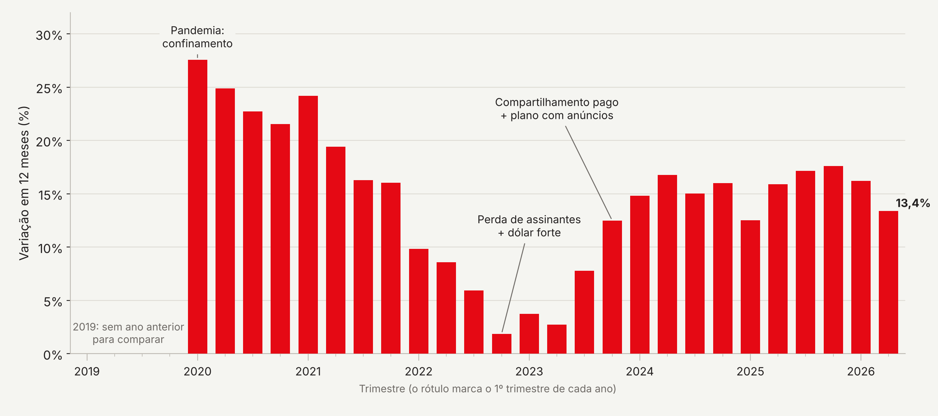
Receita: três fases de crescimento em sete anos
ANÁLISE HORIZONTAL
21% a 28%
2%
12% a 18%
2020: o confinamento da pandemia acelera assinantes e receita.
2022: perda de assinantes e dólar forte levam o crescimento ao piso, em 2022T4.
2024 em diante: compartilhamento pago e plano com anúncios.
A comparação é com o mesmo trimestre do ano anterior (t contra t-4) porque a Netflix tem sazonalidade forte no 4º trimestre.
Fonte: SEC EDGAR (10-Q e 10-K). AH = (atual - anterior) / |anterior|. Planilha: aba AH.
Notes:
[1:00] Primeiro gráfico de análise horizontal: crescimento da receita contra o mesmo trimestre do ano anterior. Usamos a versão homóloga, t contra t menos 4, porque a Netflix tem sazonalidade forte e o quarto trimestre é sempre diferente. Comparar com o mesmo trimestre do ano anterior isola a tendência. A fórmula é a da disciplina: atual menos anterior, dividido pelo módulo do anterior. Três fases. Em 2020, crescimento de 21% a 28%, com a pandemia. Em 2022, desaceleração até 2%, com perda de assinantes e dólar forte. De 2024 em diante, a volta a 12% a 18%, puxada por compartilhamento pago e plano com anúncios. Na planilha, a aba AH traz também a versão sequencial e a de base fixa, com 2019T4 igual a 100, e destaca em cor as variações acima de 50%. O eixo vertical está em percentual e o horizontal marca o primeiro trimestre de cada ano.

Slide 8
Visão anual: o EBIT cresce mais rápido que a receita
ANÁLISE HORIZONTAL
Ano | Receita | AH | EBIT | AH | Lucro | AH
2020 | 25,0 | +24,0% | 4,6 | +76,1% | 2,8 | +47,9%
2021 | 29,7 | +18,8% | 6,2 | +35,1% | 5,1 | +85,3%
2022 | 31,6 | +6,5% | 5,6 | -9,1% | 4,5 | -12,2%
2023 | 33,7 | +6,7% | 7,0 | +23,5% | 5,4 | +20,4%
2024 | 39,0 | +15,6% | 10,4 | +49,8% | 8,7 | +61,1%
2025 | 45,2 | +15,9% | 13,3 | +27,9% | 11,0 | +26,1%
1S26 contra 1S25 | 24,8 | +14,7% | 8,1 | +14,4% | 8,7 | +44,4%*
Em cinco dos seis anos o EBIT cresce mais que a receita. É alavancagem operacional: o conteúdo é custo quase fixo.
A exceção é 2022: a receita subiu 6,5% e o EBIT caiu 9,1%. No 1S2026 os dois crescem no mesmo ritmo.
Valores em US$ bilhões. *Inclui a multa rescisória da WBD (US$ 2,8 bi).
Fonte: SEC EDGAR (10-K e 10-Q). AH = (atual - anterior) / |anterior|. Planilha: aba AH_Anual.
Notes:
[1:00] A visão anual resume o horizonte. Receita, EBIT e lucro líquido em US$ bilhões, cada um com a variação sobre o ano anterior. O padrão é que o EBIT cresce mais rápido que a receita: em 2020, 76% contra 24%; em 2024, 50% contra 16%. É alavancagem operacional, porque o conteúdo é custo quase fixo diluído por mais receita. A exceção é 2022: a receita subiu 6,5% e o EBIT caiu 9,1%, o único ano em que isso se inverte. No primeiro semestre de 2026 receita e EBIT crescem no mesmo ritmo, 14,7% e 14,4%. O lucro de 1S2026 cresce 44,4% por causa da multa rescisória de US$ 2,8 bi paga pela WBD, que é evento único e aparece de novo mais adiante.

Slide 9
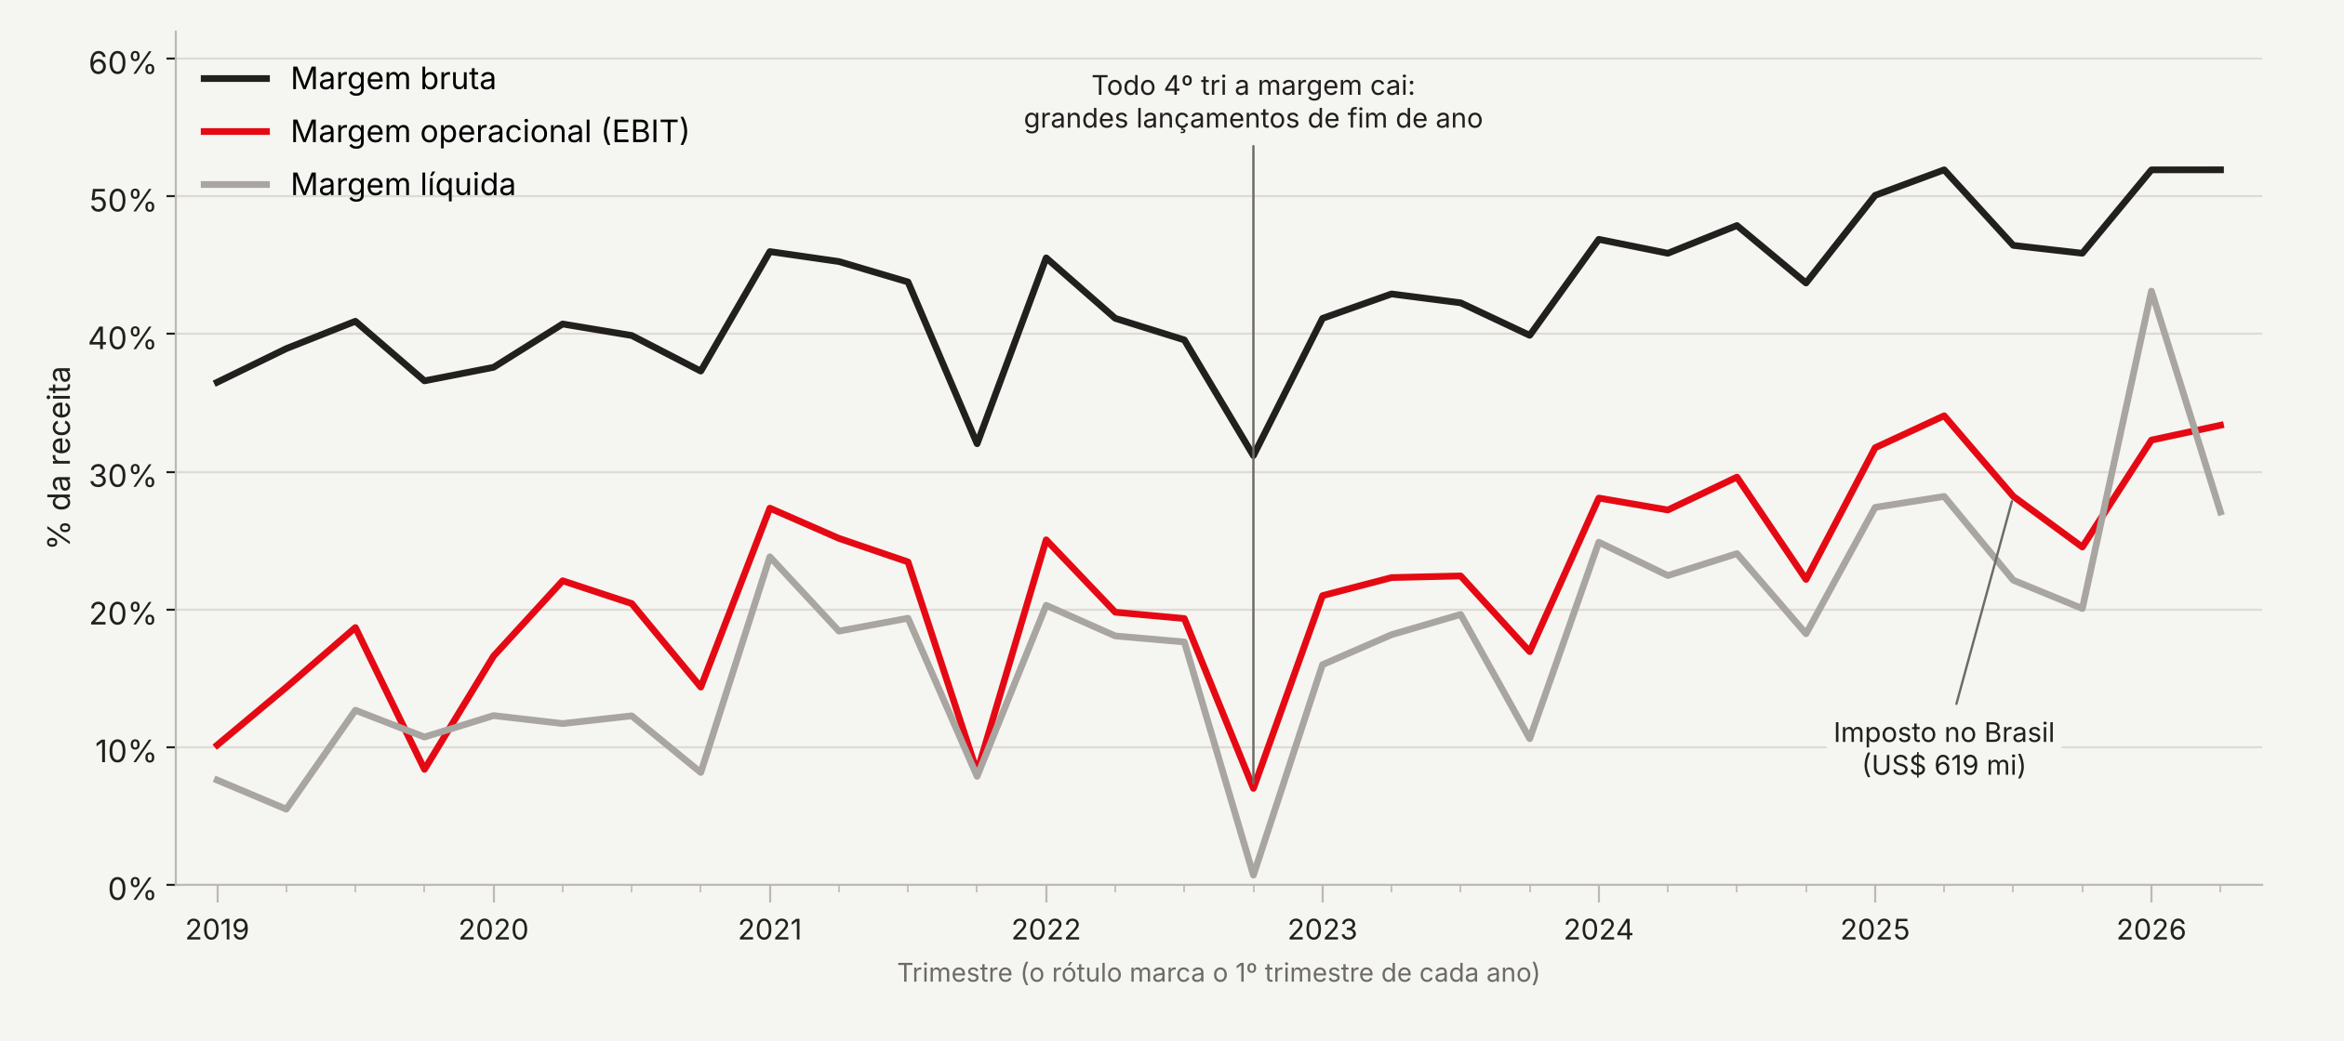
A margem operacional foi de 12,9% para 29,5% em seis anos
ANÁLISE VERTICAL: DRE
12,9% a 29,5%
Todo 4º trimestre
2025T3
Margem operacional de 2019 a 2025 (32,8% no 1S2026). O conteúdo é custo quase fixo, diluído por mais receita.
A margem cai porque os grandes lançamentos ficam concentrados no fim do ano.
Imposto no Brasil de US$ 619 mi comprime a margem do trimestre.
Fonte: SEC EDGAR (10-Q e 10-K). Cada margem é a conta dividida pela receita do trimestre. Planilha: aba AV.
Notes:
[1:00] Aqui começa a análise vertical da DRE: cada conta dividida pela receita do trimestre. A margem operacional foi de 12,9% em 2019 para 29,5% em 2025, e 32,8% no primeiro semestre de 2026. É escala: o conteúdo é um custo quase fixo, e mais receita dilui esse custo. O gráfico tem duas quebras de padrão. A primeira é todo quarto trimestre, quando a margem cai por causa dos grandes lançamentos de fim de ano, que concentram amortização e marketing. A segunda é 2025T3, com o imposto no Brasil de US$ 619 milhões. Repare no pico da margem líquida em 2026T1, que passa até o EBIT: é a multa da WBD, e volta no bloco de perguntas ruins.

Slide 10
O custo dos serviços caiu de 61% para 48% da receita
ANÁLISE VERTICAL: DRE
% da receita | 2019T2 | 2022T2 | 2026T2 | Variação
Custo dos serviços | 61,1% | 58,9% | 48,1% | -13,0 pp
Marketing | 12,3% | 7,2% | 6,6% | -5,7 pp
Tecnologia | 7,8% | 9,0% | 8,0% | +0,2 pp
Administrativas | 4,6% | 5,1% | 4,0% | -0,6 pp
EBIT | 14,3% | 19,8% | 33,4% | +19,0 pp
Lucro líquido | 5,5% | 18,1% | 27,1% | +21,6 pp
Os quase 19 pontos de margem operacional vêm do custo dos serviços (onde está o conteúdo) e do marketing.
Tecnologia e administrativas ficam estáveis.
Em 2022T2 o lucro (18,1%) fica perto do EBIT (19,8%) porque um ganho cambial de US$ 305 mi compensou juros e imposto.
Mesmo trimestre (T2) nos três anos, para evitar a sazonalidade. Diferenças de 0,1 ponto vêm de arredondamento.
Fonte: SEC EDGAR (10-Q). Receita é a base (100%). Planilha: aba AV.
Notes:
[1:00] A tabela mostra a mesma análise vertical, conta por conta, em três pontos no tempo. Escolhi o segundo trimestre de cada ano para não misturar sazonalidade. O custo dos serviços, que concentra o conteúdo, caiu de 61,1% da receita para 48,1%, 13 pontos percentuais. O marketing caiu 5,7 pontos. Tecnologia e administrativas quase não mudam. Somando, é isso que explica os quase 19 pontos a mais de margem operacional, de 14,3% para 33,4%. Uma pergunta que pode vir: por que o lucro líquido de 2022T2 está tão perto do EBIT? Porque houve um ganho cambial de US$ 305 milhões no trimestre, o oposto do que acontece em 2022T4. Os números vêm da aba AV.

Slide 11
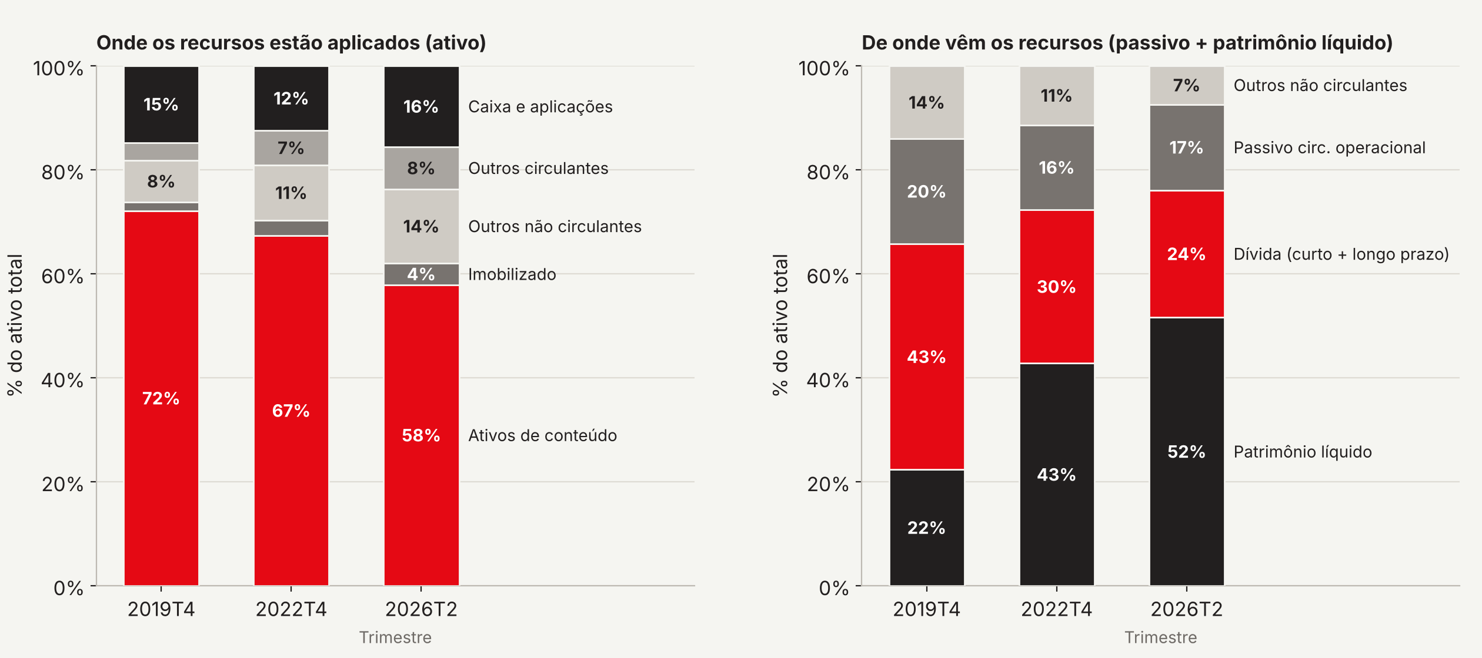
No balanço, o conteúdo pesa menos e o patrimônio pesa mais
ANÁLISE VERTICAL: BALANÇO
72% para 58%
43% para 24%
22% para 52%
Ativos de conteúdo no ativo total, de 2019T4 a 2026T2.
Dívida de curto e longo prazo no total do passivo mais patrimônio.
Patrimônio líquido no mesmo total: a empresa se financia cada vez mais com capital próprio.
Fonte: SEC EDGAR (10-Q e 10-K). Cada conta dividida pelo ativo total. Planilha: aba AV.
Notes:
[0:45] Agora a análise vertical do balanço, cada conta dividida pelo ativo total. À esquerda, onde os recursos estão aplicados; à direita, de onde eles vêm. Os ativos de conteúdo são a maior fatia, mas caíram de 72% do ativo para 58%. Do lado do financiamento, a dívida caiu de 43% para 24% do total, e o patrimônio líquido foi de 22% para 52%. Em 2019 a Netflix se financiava mais com dívida do que com capital próprio, e hoje é o contrário. Os três pontos no tempo são 2019T4, 2022T4 e 2026T2, e os valores de todos os trimestres estão na aba AV.

Slide 12
Alavancagem operacional e financeira por ano
ANÁLISE HORIZONTAL: ALAVANCAGEM
Ano | GAO | GAF | GAT | Como ler
2020 | 3,17 | 0,63 | 2,00 | Escala forte; perda cambial de US$ 618 mi contém o lucro
2021 | 1,87 | 2,43 | 4,53 | Ganho cambial de US$ 411 mi turbina o lucro líquido
2022 | -1,40 | 1,35 | -1,89 | Receita +6,5%, mas conteúdo +14,7% e tecnologia +19,2%: o EBIT cai
2023 | 3,52 | 0,87 | 3,06 | Volta a alavancagem operacional
2024 | 3,18 | 1,23 | 3,90 | Compartilhamento pago: receita nova com custo quase fixo
2025 | 1,76 | 0,93 | 1,64 | Alavancagem menor; o imposto do Brasil pesou
GAO = Δ% EBIT / Δ% receita
A elasticidade explode quando a variação do denominador é perto de zero. Por isso usamos a base anual ou a homóloga, nunca a sequencial.
GAF = Δ% lucro líquido / Δ% EBIT
GAT = GAO × GAF
Fonte: SEC EDGAR (10-K). Planilha: aba AH_Anual (anual) e aba Indicadores (trimestral homóloga).
Notes:
[1:00] Os graus de alavancagem usam as fórmulas da disciplina: GAO é a variação percentual do EBIT sobre a da receita, GAF é a do lucro líquido sobre a do EBIT, e GAT é o produto dos dois. Em 2020 a escala é forte, com GAO de 3,17, mas a perda cambial de US$ 618 mi contém o lucro. Em 2021 o ganho cambial de US$ 411 mi leva o GAF a 2,43. Em 2022 o GAO fica negativo, menos 1,40: a receita subiu 6,5%, mas amortização de conteúdo subiu 14,7% e tecnologia 19,2%, e o EBIT caiu. De 2023 a 2024 o GAO volta a 3,5 e 3,2, e em 2025 cai para 1,76 com o imposto do Brasil. Cuidado ao explicar: a elasticidade explode quando o denominador está perto de zero, por isso usamos a base anual ou homóloga e nunca a sequencial.

Slide 13
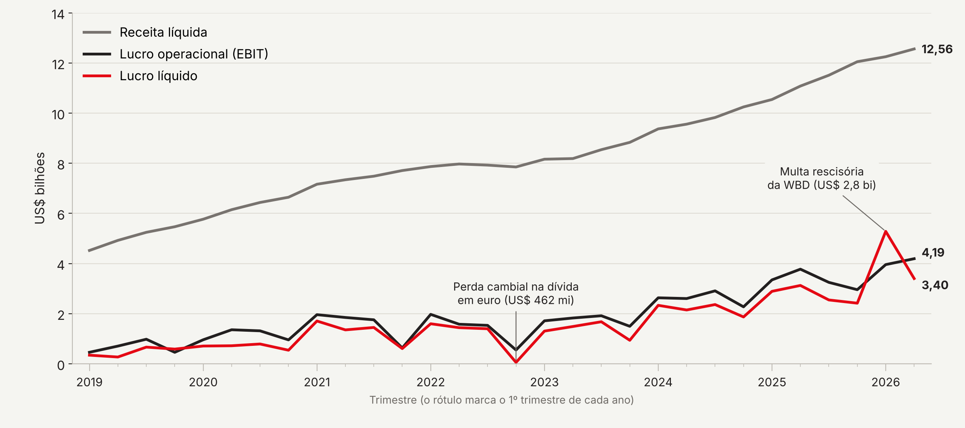
Duas vezes o lucro se descolou do EBIT. Por quê?
PERGUNTAS RUINS 4 E 5
2022T4
2026T1
Fora do EBIT
Lucro caiu 96%, para US$ 55 mi, com EBIT de US$ 550 mi. Perda cambial não caixa de US$ 462 mi na dívida em euros.
Lucro de US$ 5,28 bi, acima do EBIT de US$ 3,96 bi: multa rescisória de US$ 2,8 bi quando a WBD trocou a Netflix pela Paramount Skydance.
Os dois efeitos são não operacionais. A operação segue a receita.
Fonte: SEC EDGAR (carta aos acionistas do 4T22, 10-Q do 1T26). Planilha: abas DRE e Variacoes_Bruscas.
Notes:
[1:15] Primeiro bloco de perguntas ruins, a 4 e a 5. A receita sobe quase em linha reta, e o lucro líquido se descola do EBIT em dois momentos. Pergunta 4: por que o lucro de 2022T4 caiu 96%, para US$ 55 milhões, se o EBIT foi de US$ 550 milhões? A carta aos acionistas responde: uma perda cambial não caixa de US$ 462 milhões na remensuração da dívida em euros, porque o dólar se desvalorizou contra o euro no trimestre. É a ponte com o slide de câmbio. Pergunta 5: como o lucro de 2026T1, US$ 5,28 bi, superou o EBIT de US$ 3,96 bi? Por uma multa rescisória de US$ 2,8 bi quando a WBD trocou a Netflix pela Paramount Skydance. Atenção: uma versão anterior do trabalho atribuía isso a créditos fiscais, e corrigimos. Nos dois casos o efeito está abaixo do EBIT, então a operação segue a receita.

Slide 14
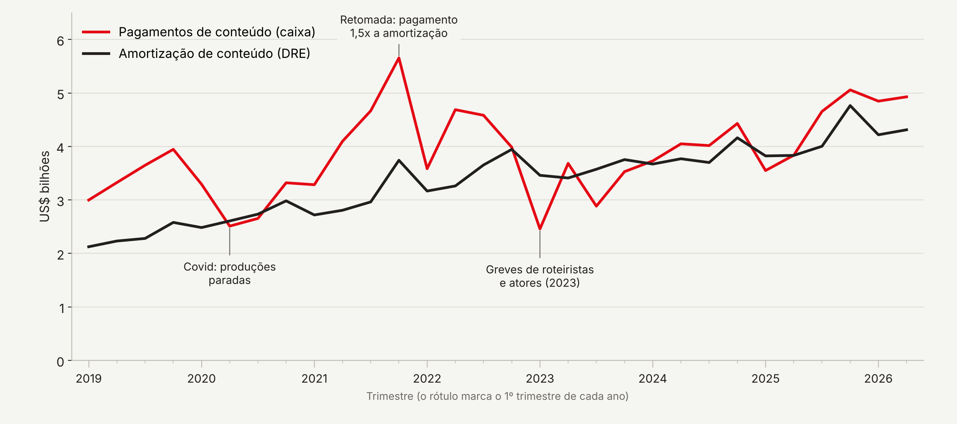
Lucro de US$ 5,1 bi em 2021 e caixa queimando: como?
PERGUNTA RUIM 1
US$ 5,2 bi
US$ 5,1 bi
2020 e 2023
de pagamento de conteúdo acima da amortização em 2021, segundo o 10-K. O conteúdo é pago antes e amortizado em anos.
de lucro líquido em 2021. A DRE reconhece o conteúdo aos poucos, enquanto o caixa sai antes.
Os pagamentos caem: produções paradas pela pandemia e depois pelas greves.
Fonte: SEC EDGAR (10-K 2021 e relatórios seguintes). Planilha: abas DFC e Variacoes_Bruscas.
Notes:
[1:15] Este é o slide-chave para entender o caixa da Netflix. A pergunta ruim 1: por que a empresa lucrou US$ 5,1 bi em 2021 e mesmo assim queimou caixa? O mecanismo é que a Netflix paga o conteúdo antes e o amortiza na DRE ao longo de anos. No gráfico, quando a linha de pagamento fica acima da de amortização, o lucro é maior que o caixa. O 10-K de 2021 diz que o caixa pago por conteúdo superou a amortização em US$ 5,2 bi, porque as produções foram retomadas depois da pandemia, e por isso o fluxo de caixa livre ficou US$ 5,3 bi abaixo do lucro. O oposto aparece em 2020, quando os pagamentos caíram com as produções paradas, e em 2023, quando caíram de novo com as greves de roteiristas e atores. Isso prepara a próxima pergunta.

Slide 15
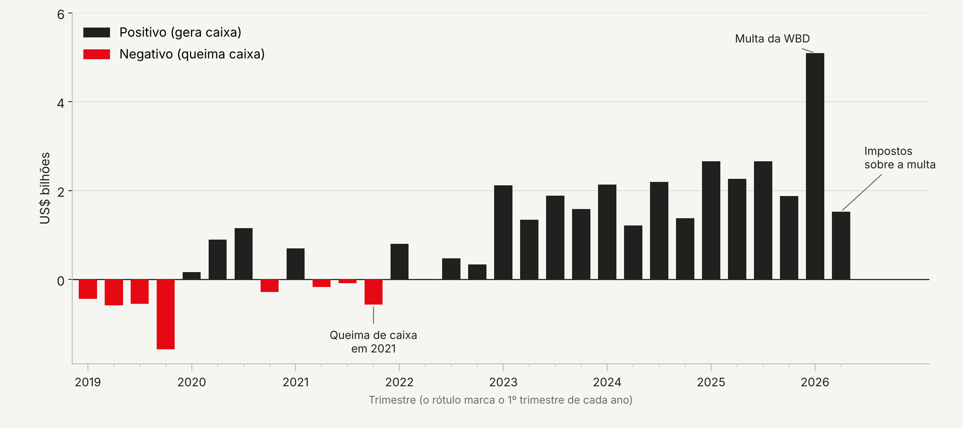
FCL de US$ 6,9 bi em 2023 com receita subindo 7%: como?
PERGUNTA RUIM 2
Greves de 2023
US$ 9,5 bi
US$ 9,1 bi
Roteiristas e atores pararam produções. O pagamento de conteúdo ficou abaixo da amortização, e esse caixa foi temporário.
de FCL em 2025, contra queima de US$ 3,1 bi em 2019.
de recompra de ações em 2025, depois de US$ 6,0 bi em 2023 e US$ 6,3 bi em 2024.
Fonte: SEC EDGAR (10-Q e 10-K). FCL = caixa operacional menos capex. Planilha: aba DFC.
Notes:
[1:00] Pergunta ruim 2: como o fluxo de caixa livre chegou a US$ 6,9 bi em 2023 com a receita crescendo só 7%? A resposta está no slide anterior. As greves de roteiristas e atores pararam produções, e o pagamento de conteúdo ficou em US$ 12,6 bi, abaixo da amortização de US$ 14,2 bi. É um caixa temporário, não recorrente. Visão de longo prazo: de 2019 a 2021 a empresa queimava ou mal gerava caixa, com FCL de menos US$ 3,1 bi em 2019. Em 2025 foram US$ 9,5 bi. O caixa foi para recompra de ações: US$ 6,0 bi em 2023, 6,3 bi em 2024 e 9,1 bi em 2025. FCL aqui é caixa operacional menos capex.

Slide 16
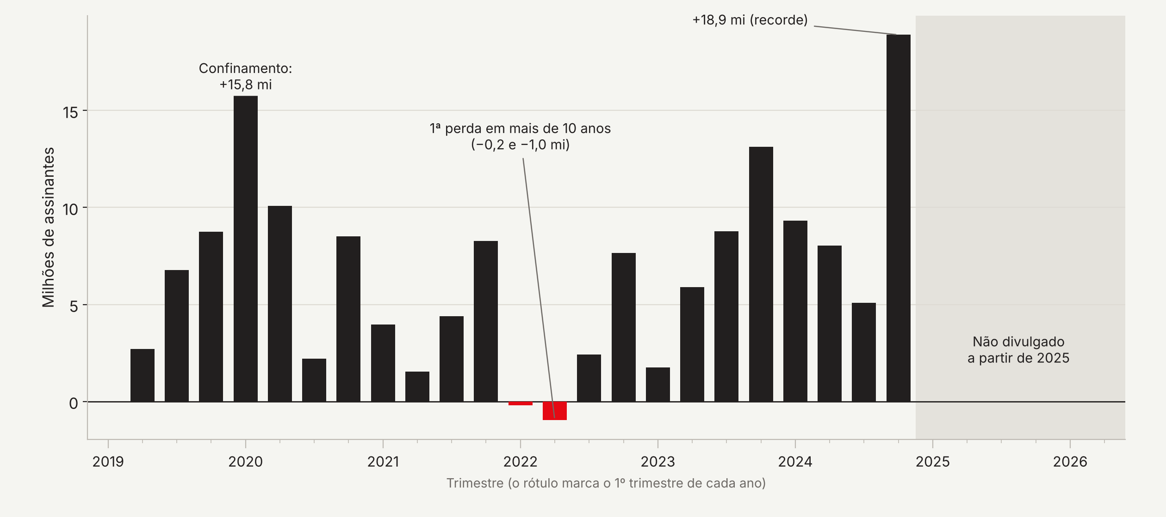
Por que a Netflix perdeu assinantes em 2022?
PERGUNTA RUIM 3
-0,7 mi
+15,8 mi e +18,9 mi
Dado encerrado
com a saída da Rússia em 2022, além de concorrência, senhas compartilhadas e inflação. Foi a primeira perda em mais de 10 anos.
Picos de adições líquidas: confinamento em 2020T1 e 4º trimestre de 2024.
Desde 2025 a Netflix não divulga assinantes: com preços diferentes por país, cada assinante pesa de um jeito na receita.
Fonte: SEC EDGAR (cartas aos acionistas e 10-Q). Planilha: aba Regioes.
Notes:
[1:00] Pergunta ruim 3: por que a Netflix perdeu assinantes em 2022, pela primeira vez em mais de dez anos? Foram vários fatores ao mesmo tempo: a saída da Rússia, que tirou 0,7 milhão, a concorrência dos rivais que vimos no slide de setor, as senhas compartilhadas e a inflação no bolso do consumidor. Os picos do gráfico são o confinamento de 2020T1, com 15,8 milhões de adições líquidas, e o recorde de 2024T4, com 18,9 milhões, já com o compartilhamento pago funcionando. Limitação que precisa ser dita: a Netflix parou de divulgar assinantes em 2025. A empresa justificou que, com preços diferentes por país, cada assinante pesa de um jeito na receita. Por isso o gráfico termina antes.

Slide 17
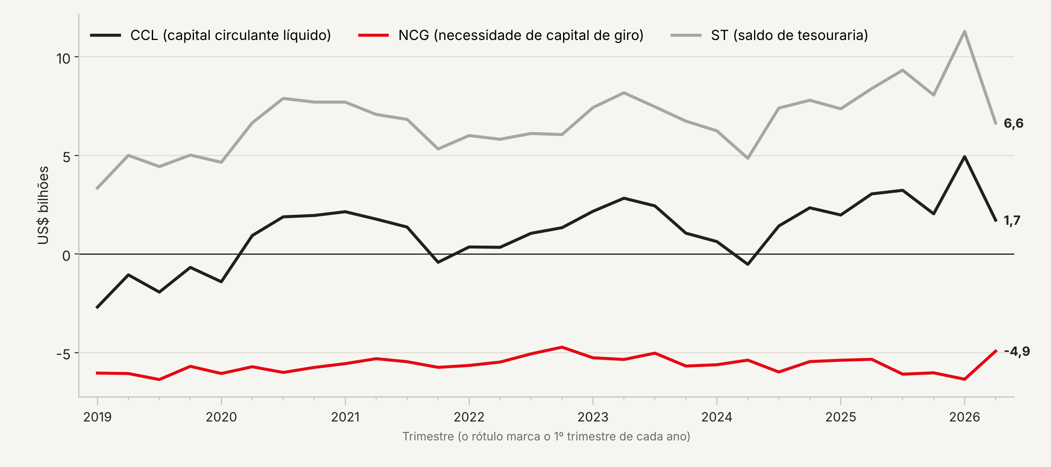
Com tanto caixa, por que o Fleuriet aponta alto risco?
PERGUNTA RUIM 6
NCG negativa
Tipo VI
Tipo I
nos 30 trimestres, entre -US$ 4,7 bi e -6,4 bi: o cliente paga antes e o fornecedor de conteúdo recebe depois.
em 2019, 2021T4 e 2024T2: CCL negativo, com o caixa sustentado por obrigações de curto prazo.
Desde 2024T3 a estrutura é do tipo I, a classificação de menor risco.
Fonte: SEC EDGAR. CCL = AC - PC; NCG = ACO - PCO; ST = CCL - NCG. Planilha: aba Indicadores.
Notes:
[1:00] Pergunta ruim 6: se sobra caixa, por que o modelo de Fleuriet classifica a Netflix como alto risco em 2019, 2021T4 e 2024T2? Nesses trimestres o capital circulante líquido ficou negativo, ou seja, o passivo circulante superou o ativo circulante. O saldo de tesouraria positivo estava sustentado por obrigações de curto prazo: conteúdo a pagar, receita recebida antecipadamente e, em 2024T2, US$ 1,8 bi de dívida vencendo em 12 meses. O ponto central do gráfico é a necessidade de capital de giro, negativa nos 30 trimestres, entre menos US$ 4,7 e 6,4 bi: clientes pagam antes e fornecedores de conteúdo recebem depois, então a operação gera capital de giro em vez de consumir. Desde 2024T3 a estrutura é do tipo I, a de menor risco. Separamos as aplicações financeiras do capital de giro operacional, correção em relação à versão anterior do trabalho.

Slide 18
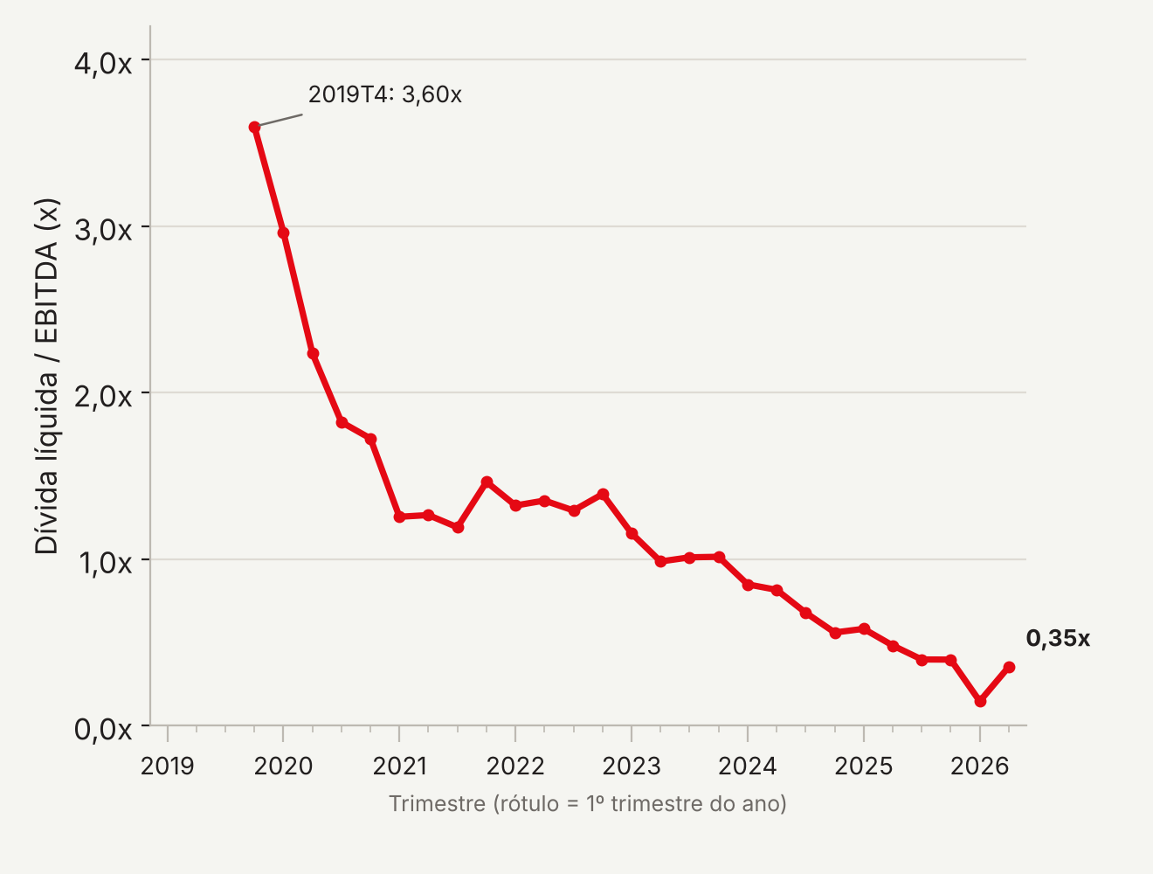
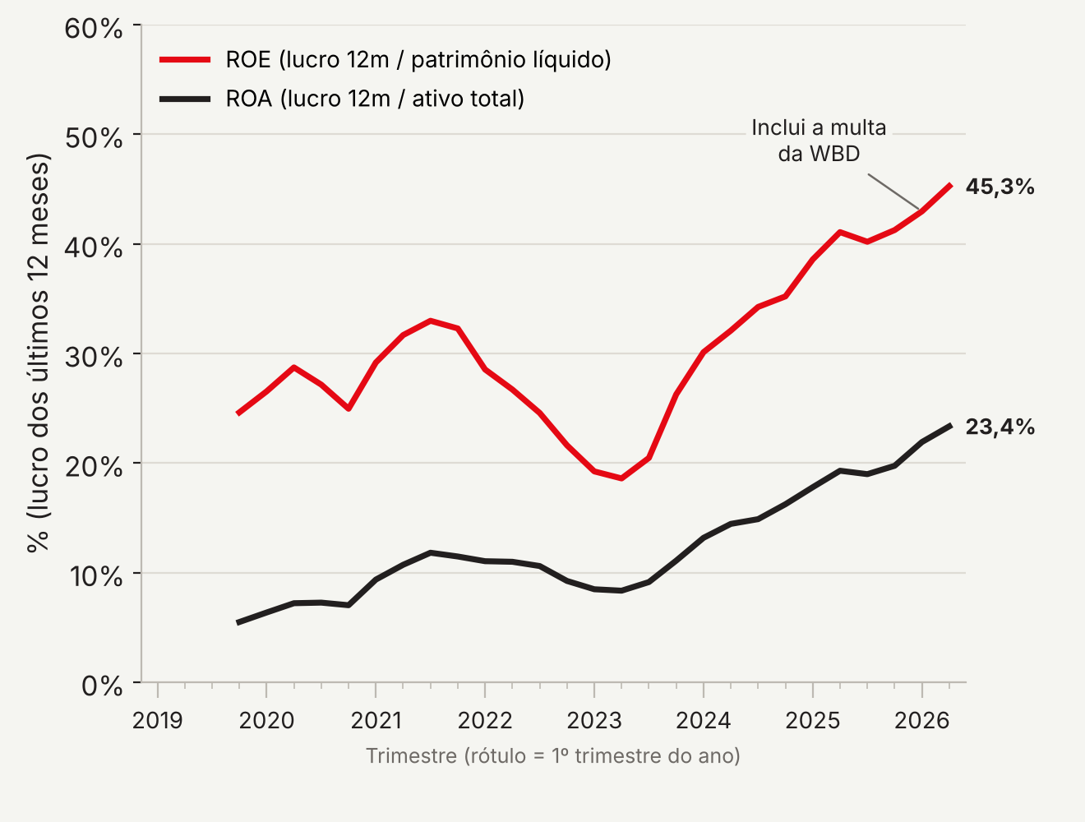
Dívida líquida caiu de 3,6x para 0,35x o EBITDA
ENDIVIDAMENTO E RETORNO
3,60x para 0,35x
US$ 7,6 a 30,2 bi
ROE de 19% a 45%
A dívida bruta quase não mudou (US$ 14,8 bi para 14,3 bi). O EBITDA multiplicou.
Patrimônio líquido de 2019T4 a 2026T2, mesmo com as recompras.
Piso em 2023. Os 45% de 2026T2 incluem a multa da WBD.
Fonte: SEC EDGAR. EBITDA sem somar a amortização de conteúdo; ROE e dívida/EBITDA em 12 meses. Planilha: aba Indicadores.
Notes:
[1:00] Do lado do endividamento, a dívida líquida sobre EBITDA caiu de 3,60 vezes em 2019T4 para 0,35 vez em 2026T2. A dívida bruta quase não mudou, US$ 14,8 bi para 14,3 bi. Quem mudou foi o EBITDA, que multiplicou. O patrimônio líquido foi de US$ 7,6 bi para 30,2 bi, mesmo com as recompras de ações. Usamos os últimos 12 meses reais, e não o trimestre multiplicado por quatro, como na versão anterior. Se a banca perguntar sobre o EBITDA: não somamos a amortização de conteúdo, de propósito, porque conteúdo é custo operacional recorrente da Netflix, e somar inflaria o EBITDA. No retorno, o ROE de 12 meses ficou em cerca de 25% em 2019 e 2020, caiu ao piso de cerca de 19% em 2023 e chega a 45% em 2026T2, inflado pela multa da WBD. A decomposição pelo DuPont, ROA vezes multiplicador de alavancagem, está na aba Indicadores.

Slide 19
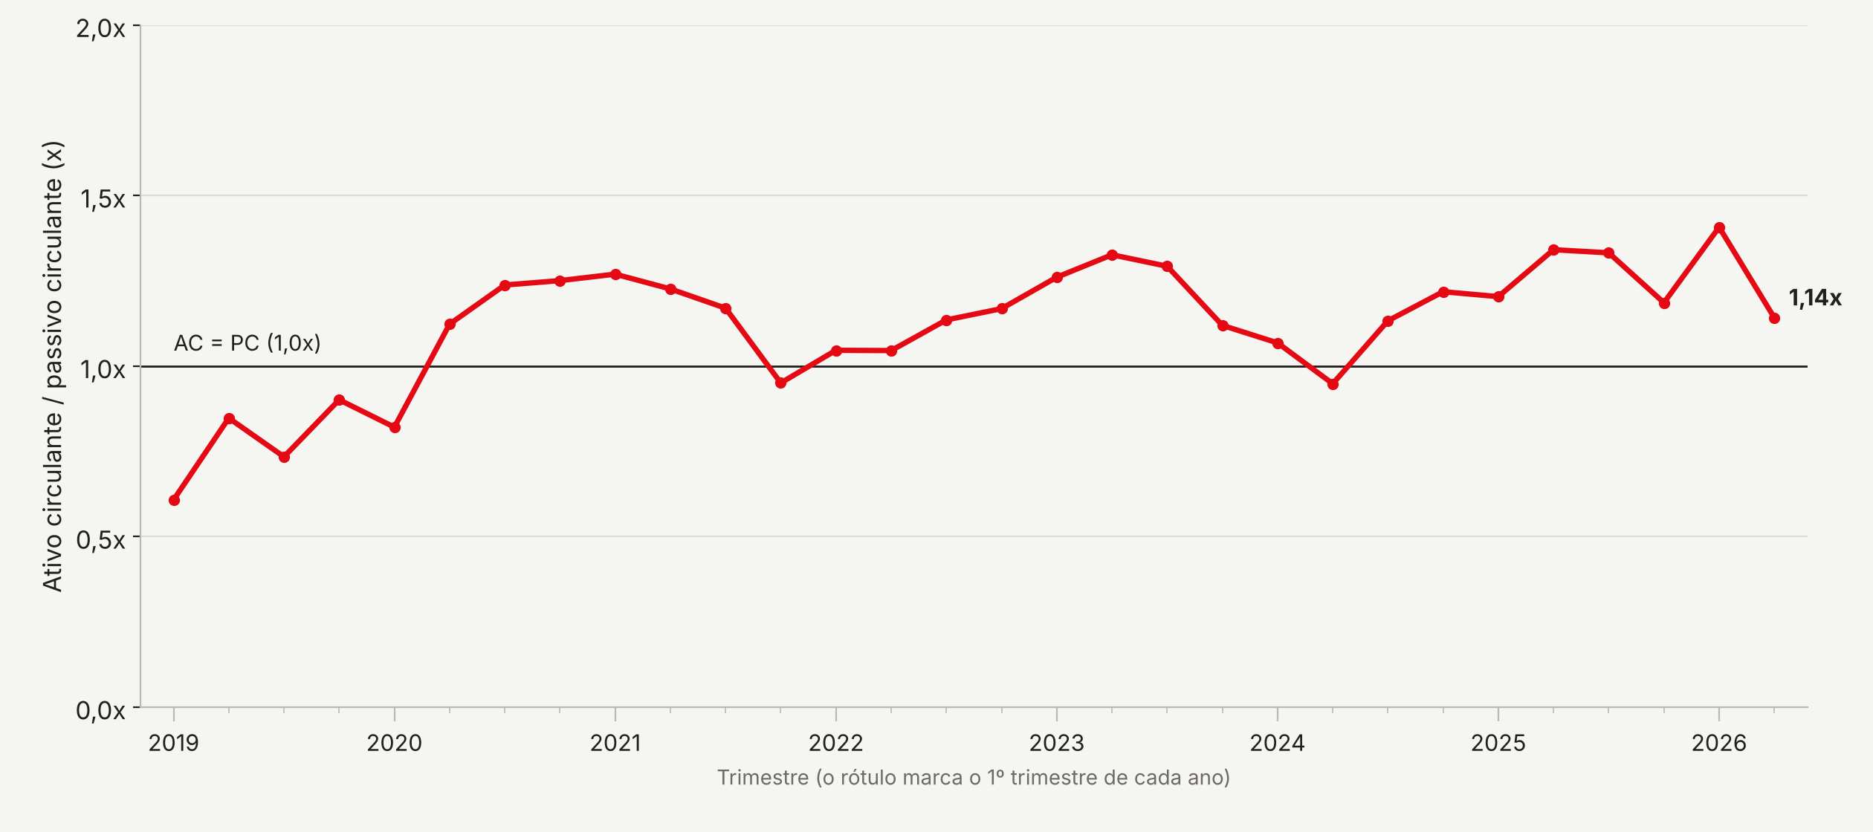
Liquidez corrente abaixo de 1 não é aperto para a Netflix
LIQUIDEZ
0,6x a 1,4x
Abaixo de 1
Faixa da liquidez corrente nos 30 trimestres.
A NCG negativa financia a operação: o cliente paga antes de a Netflix pagar o conteúdo.
Fonte: SEC EDGAR (10-Q e 10-K). Liquidez corrente = ativo circulante / passivo circulante. Planilha: aba Indicadores.
Notes:
[0:30] Para fechar a saúde financeira, a liquidez corrente: ativo circulante sobre passivo circulante. Ela oscila entre 0,6x e 1,4x nos 30 trimestres. Um valor abaixo de 1 normalmente soaria como aperto, mas para a Netflix não é, porque a necessidade de capital de giro é negativa: os clientes pagam antes de a empresa pagar o conteúdo, e isso financia a operação. Isso liga este slide ao do Fleuriet.

Slide 20
Da queima de caixa à escala
CONCLUSÕES
Três ciclos
Variações explicáveis
O que observar
A análise horizontal mostra pandemia (2020), ajuste (2022) e escala (2024 em diante).
Cada variação brusca cai em conteúdo, câmbio ou evento único (imposto no Brasil, multa da WBD), com fonte oficial na planilha.
A dívida de 3,6x o EBITDA virou 0,35x. O risco agora é a tentativa frustrada de comprar a Warner Bros., com empréstimo-ponte de US$ 59 bi contratado em dez/2025, e o destino do caixa.
Todas as análises estão na planilha Analise_Netflix_ECO057.xlsx. Fontes: SEC EDGAR, Federal Reserve, Tesouro dos EUA, BLS e Banco Central Europeu.
Notes:
[1:30] Três conclusões. Primeira: a análise horizontal mostra três ciclos, pandemia em 2020, crise e ajuste em 2022 e retomada com escala de 2024 em diante. Segunda: as variações bruscas têm explicação identificável e documentada, e cada uma se encaixa em uma de três categorias, conteúdo (greves e retomada das produções), câmbio (dívida em euro e receita externa) e eventos únicos (imposto no Brasil e multa da WBD). A planilha traz 15 casos com o trecho oficial e o número de accession da SEC. Terceira: a empresa saiu de queima de caixa e dívida de 3,6 vezes o EBITDA para uma estrutura de caixa forte. O risco a acompanhar é a tentativa frustrada de compra da Warner Bros., com o empréstimo-ponte de US$ 59 bi contratado em dezembro de 2025, e o que a Netflix fará com o caixa. Se a banca perguntar por que trimestral e não anual: são 30 observações em vez de 7, os eventos ficam visíveis e a AH homóloga elimina a sazonalidade. O quarto trimestre não aparece direto na SEC, é o 10-K menos os nove meses do 10-Q, e a soma dos quatro trimestres confere com o 10-K em todos os anos. Fecha com cerca de 19 minutos e meio.

